Slide 1
学科竞赛编程
C++
NOI
IOI
教研研究院
NOIP

Slide 2
南蛮图腾
题目描述
自从到了南蛮之地，孔明不仅把孟获收拾的服服帖帖，而且还发现了不少少数民族的智慧，他发现少数民族的图腾往往有着一种分形的效果，在得到了酋长的传授后，孔明掌握了不少绘图技术，但唯独不会画他们的图腾，于是他找上了你的爷爷的爷爷的爷爷的爷爷……帮忙，作为一个好孙子的孙子的孙子的孙子……你能做到吗？

Slide 3
输入输出格式
输入格式：
每个数据一个数字，表示图腾的大小（此大小非彼大小） n<=10
输出格式：
这个大小的图腾

Slide 4
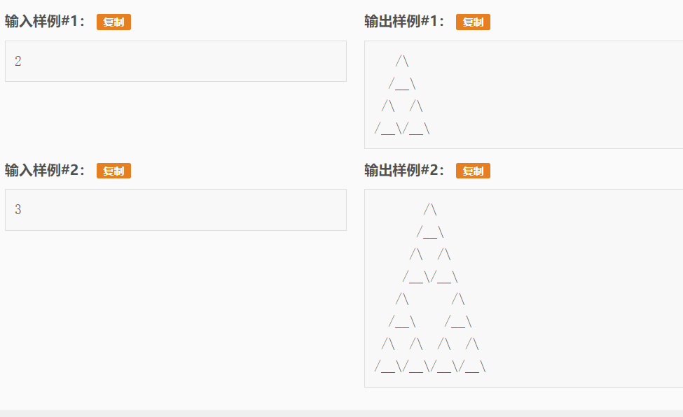
输入输出样例

Slide 5
#include<iostream>
using namespace std;
int n,a[1030]={1};
int main(){
cin>>n;
for(int i=0;i<1<<n;++i){
for(int j=1;j<(1<<n)-i;++j)cout<<" ";//前导空格
for(int j=i;j>=0;--j)a[j]^=a[j-1];//修改数组
if(!(i%2))for(int j=0;j<=i;++j)cout<<(a[j]?"/\\":" ");//奇数行
else for(int j=0;j<=i;j+=2)cout<<(a[j]?"/__\\":" ");//偶数行
cout<<endl;
}
return 0;
}
1
PART ONE

Slide 6
图片着色
题目背景
给定无向连通图G和m种不同的颜色。用这些颜色为图G的各顶点着色，每个顶点着一种颜色。如果有一种着色法使G中每条边的2个顶点着不同颜色，则称这个图是m可着色的。图的m着色问题是对于给定图G和m种颜色，找出所有不同的着色法。
题目描述
对于给定的无向连通图G和m种不同的颜色，编程计算图的所有不同的着色法。

Slide 7
输入输出格式
输入格式：
第1行有3个正整数n，k 和m，表示给定的图G有n个顶点和k条边，m种颜色。顶点编号为1，2，…，n。接下来的k行中，每行有2个正整数u,v，表示图G 的一条边(u,v)。
输出格式：
程序运行结束时，将计算出的不同的着色方案数输出。

Slide 8
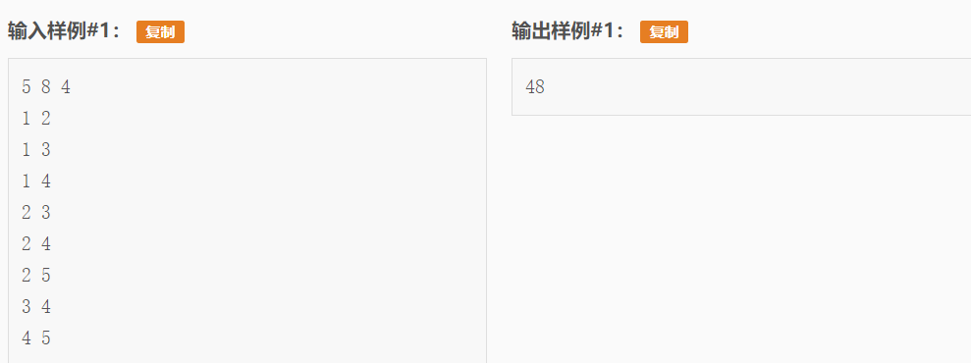
输入输出样例

Slide 9
int main(){
cin>>n>>k>>m;
for(int i=1;i<=k;i++){
int x,y;
cin>>x>>y;
f[x][y]=true;
f[y][x]=true;
}
memset(color,0,sizeof(color));
dfs(1);
cout<<num<<endl;
return 0;
}
#include<iostream>
#include<cstring>
#include<cstdio>
using namespace std;
bool f[105][105];//存两个点是否连通
int color[105];//存每个点的颜色
int num=0;
int n,k,m;
bool check(int sum){
for(int i=1;i<=sum;i++){
if(f[i][sum]==true&&color[i]==color[sum]){
return false;
}
}
return true;
}//这里是判断冲突的核心，当两个图连通时且颜色一样就冲突
void dfs(int s){
if(s>n){
num++;//搜到n+1个点，也就是走完了
return;
}
for(int i=1;i<=m;i++){
color[s]=i;//把颜色存下来
if(check(s)==true){
dfs(s+1);
}else{
color[s]=0;//如果冲突则重新打回0
}
}
}
1
PART ONE

Slide 10

F u t u r e X 科 学 教 育 - 创 新 课 程
像科学家一样思考
像工程师一样解决问题

